Slide 1




COST ANALYSIS

Slide 2

THRUST 2021-2022
COST ANALYSIS
MANAGEMENT
Suddivisione dei costi
Costi nel dettaglio
Precedenze
Schedula

Slide 3
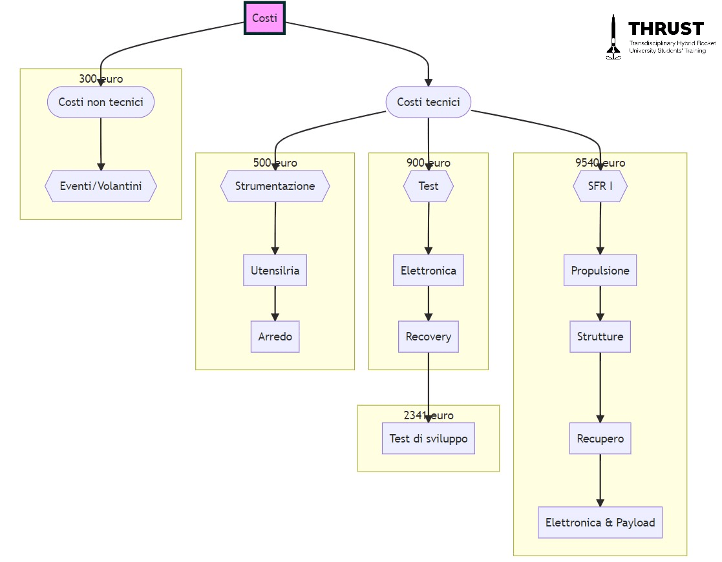
THRUST 2021-2022
COST ANALYSIS
Suddivisione dei costi

Slide 4
THRUST 2021-2022
Riunione 29-09-2022
COME FARE GLI ACQUISTI
Step 1: COME DEVONO ESSERE I PREVENTIVI
Denominazione della ditta
Partita IVA
Codice Fiscale (anche se uguale alla partita IVA)
Indirizzo sede legale
Indirizzo e-mail
Modalità di consegne (possibilmente anche spese di trasporto)
A chi vanno intestati: Università degli Studi di Padova, Dipartimento di Ingegneria Industriale, Via Gradenigo, 6/A - 35131 Padova, CF 80006480281 - P IVA 00742430283

Slide 5
THRUST 2021-2022
Riunione 29-09-2022
COME FARE GLI ACQUISTI
Step 3: DOCUMENTI DA COMPILARE:
Compilare i seguenti documenti (ricordo che sarà necessaria la firma e l’approvazione del
prof responsabile del progetto):
a. DICHIARAZIONE PER L’ACQUISTO DI BENI E SERVIZI
(https://www.dii.unipd.it/sites/dii.unipd.it/files/allegato/Modulo_DII_Richiesta_acquisto_A0
1_v5_2021.pdf)
b. DICHIARAZIONE SOSTITUTIVA ATTO DI NOTORIETÀ
(https://www.dii.unipd.it/sites/dii.unipd.it/files/allegato/Modulo_DII_Dichiarazione_sostituti
va_fuori_MEPA_v2019.pdf).
Se il bene è stato acquistato all’interno del MEPA (mercato elettronico della pubblica
amministrazione) basta compilare solamente il primo modulo, altrimenti sarà necessaria la
compilazione di entrambi, specificando la provenienza del bene.
*Nel MEPA è improbabile che ci siano componenti utili per un lanciatore perciò, di fatto, i
due moduli andranno compilati sempre*

Slide 6
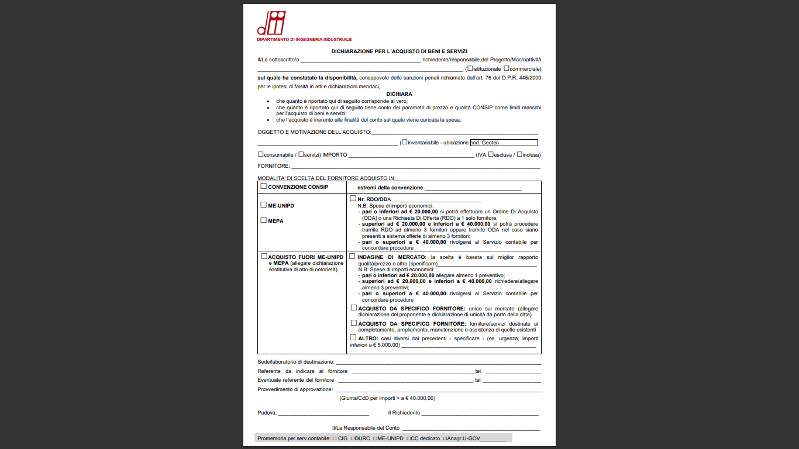
THRUST 2021-2022
Riunione 29-09-2022
COME FARE GLI ACQUISTI
Modulo da compilare sempre, se l’acquisto non viene effettuato all’interno del MEPA spuntare l’apposita casella e compilare anche il documento allegato alla slide successiva

Slide 7
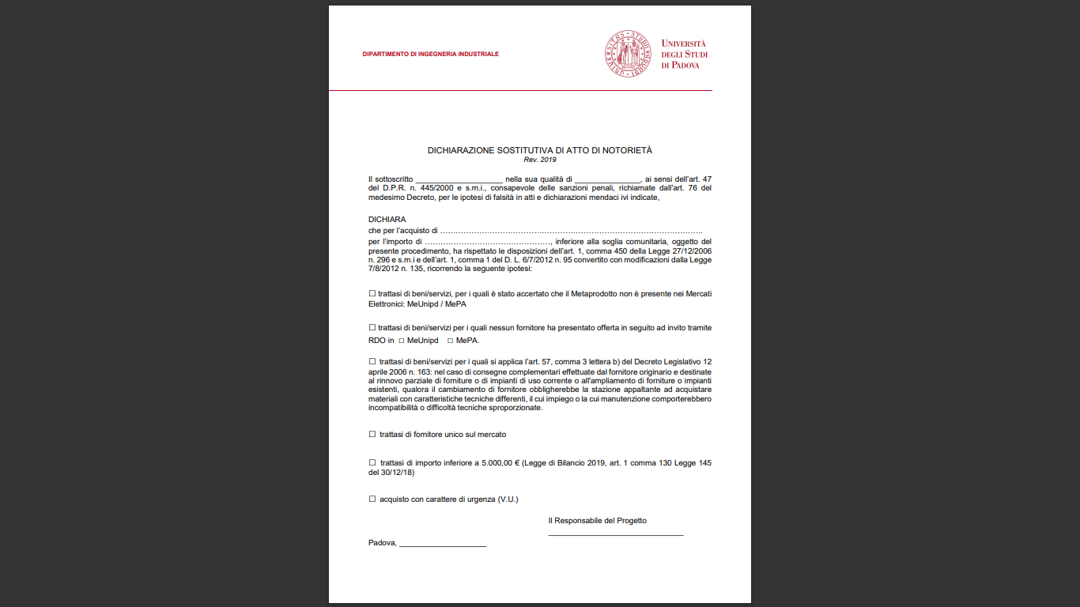
THRUST 2021-2022
Riunione 29-09-2022
COME FARE GLI ACQUISTI
Modulo per acquisti al di fuori del MEPA

Slide 8
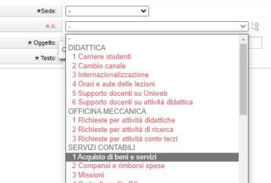
THRUST 2021-2022
Riunione 29-09-2022
COME FARE GLI ACQUISTI
Step 4: CONTATTARE UNIPD Aprire un ticket nel portale HelpDesk di ing. Meccanica https://helpdesk.dii.unipd.it/. Il ticket dovrà essere aperto alla voce “servizi contabili: acquisto di beni e servizi”
Step 5: DIALOGO CON UNIPD Una volta aperto il ticket allegare e spedire il preventivo e i due moduli precedentemente citati. L’HelpDesk verrà inoltre utilizzato per comunicare con UniPD e chiarire eventuali incomprensioni o problematiche.

Slide 9

THRUST 2021-2022
Riunione 29-09-2022
Recruiting
Figure che cercheremo:
Strutturisti
Propulsionisti
Team di recupero
Elettronici
Disegnatori CAD
Gestori fondi,acquisti e sponsorshp
Grafici
Social media manager
Gestionali
Dipartimenti in cui faremo presentazioni:
DII: Ingegneria Aerospaziale, Ingegneria Meccanica, Ingegneria Chimica dei Materiali
DEI: Ingegneria Elettronica, Ingegneria Informatica, Ingegneria dell’Informazione
dSEA: TrCE, Business Administration, Entrepreneurship and Innovation, Economia e Diritto

Slide 10
THRUST 2021-2022
Riunione 29-09-2022
Recruiting

Slide 11
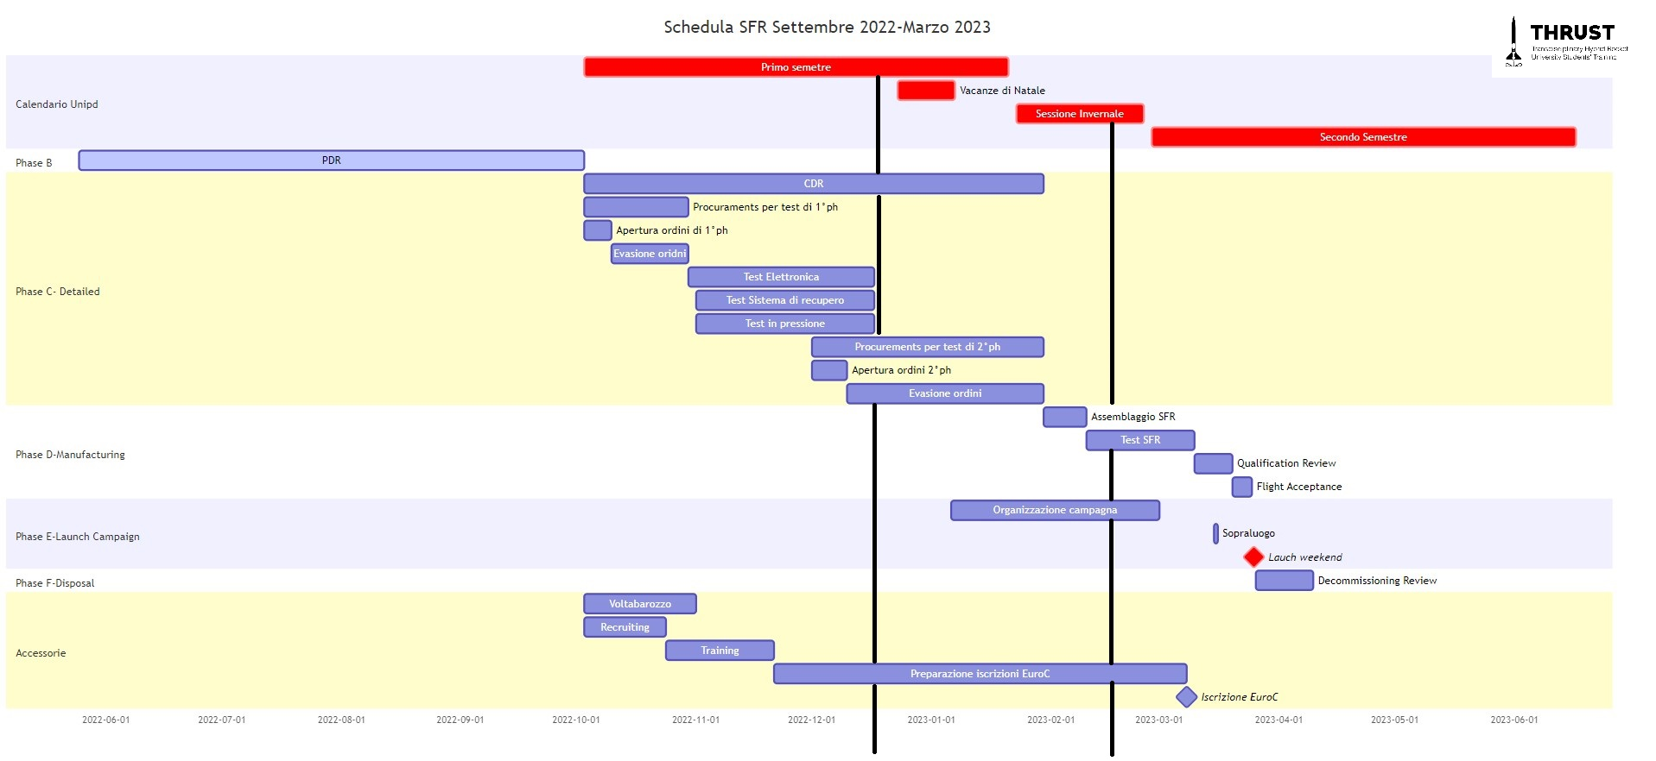
THRUST 2021-2022
Riunione 29-09-2022
SCHEDULA

